Slide 1
ЧУВАШСКАЯ РЕСПУБЛИКА
– ПРИГЛАШЕНИЕ К СОТРУДНИЧЕСТВУ!
2015 год

Slide 2
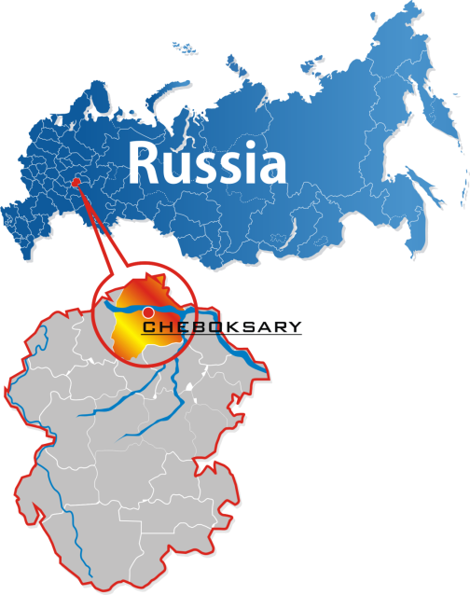

Географическое положение
Территория- 18 300 кв. м.
Столица- г. Чебоксары
Население – около 1,3 млн. человек
21 муниципальный район,
5 городских округов,
7 городских и 284 сельских поселений
Плотность населения –
67,6 человека на 1 кв. км
(в среднем по РФ – 8,4)
40% населения проживает
в сельской местности
Время по часовому поясу – московское

Slide 3

Конкурентные преимущества
политическая стабильность в республике;
эффективная экономическая и бюджетная политика
удобное географическое положение в центре европейской части России, стратегическое пересечение основных транспортных магистралей
высокий промышленный потенциал;
развитая производственная инфраструктура
наличие развитой правовой базы по государственной поддержке отечественных и иностранных инвесторов
развитая инженерная, социальная и транспортная инфраструктура;
благоприятная экологическая обстановка
квалифицированные кадры;
проведение политики информационной открытости

Slide 4
Приоритеты стратегического развития Чувашской Республики
Инновационная промышленная политика - модернизация, развитие производств шестого технологического уклада (био- и нанотехнологии, коммуникационно-информационные и когнотехнологии)
Развитие экологической экономики - повышение уровня экологической безопасности и улучшение состояния окружающей среды, ресурсо- и энергосбережение
Повышение эффективности агропромышленного комплекса, развитие строительного комплекса, потенциала транспортной и инженерной инфраструктуры
Инвестиционная политика, развитие сферы услуг
Развитие международного и межрегионального сотрудничества
Развитие интеллектуального, культурного и духовного потенциала, обеспечение доступности качественного образования, здравоохранения, физического воспитания, туризма и достойного отдыха
Повышение эффективности государственного и местного самоуправления

Slide 5
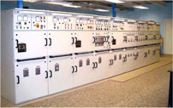
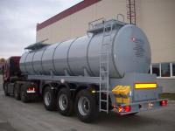
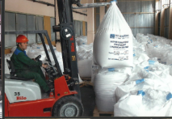
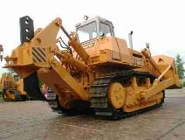

Промышленный комплекс Чувашской Республики
3000 предприятий, в т.ч. свыше 1800 малых предприятий
около 30% занятых в экономике
32% валового регионального продукта
более 40% налоговых поступлений в бюджет
Структура промышленного производства

Slide 6
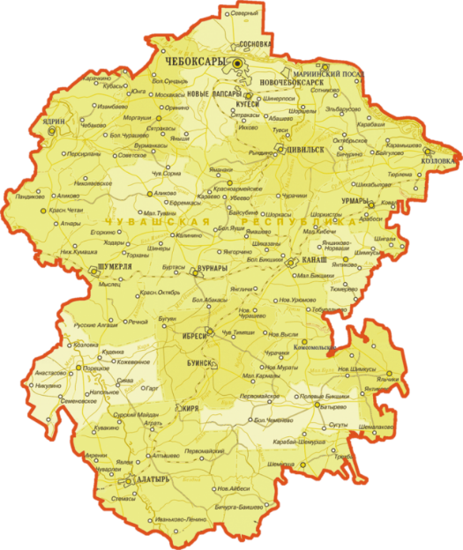

Внешнеторговый оборот
Экспорт
91,9 млн.долл. США
Импорт
234,4 млн. долл. США

Slide 7
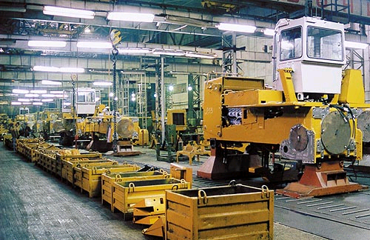
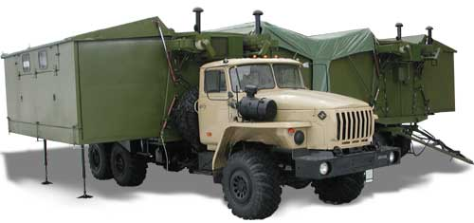
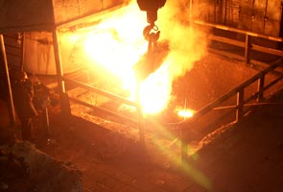
МАШИНОСТРОИТЕЛЬНЫЙ КОМПЛЕКС
Доля в общем объеме отгруженной продукции
обрабатывающих производств за 2014 год – 50,2%
Численность работающих в отрасли – 39,1 тыс.человек
Основные производства:
промышленные тракторы многопрофильного использования;
запасные части и агрегаты к автотракторной и сельскохозяйственной технике и автомобилям;
специализированные автомобили;
холодильные агрегаты с различными объемами охлаждаемого пространства;
электроника и авионика;
ткацкие станки;
электротехнические приборы и оборудование;
провода и кабельное оборудование;
полувагоны и др.

Slide 8

Размещение производственных бизнес-единиц, находящихся под оперативным управлением Концерна «Тракторные заводы»
20 производственных площадок (16 предприятий машиностроения и
4 – металлургии) в 10 субъектах Российской Федерации и за рубежом
ОАО «Краслесмаш»
0,05%
0,2%
ОАО «ПО «Красноярский завод комбайнов»
ОАО «Промтрактор»
5%
13%
0,4%
2,3%
ООО «Промтрактор-Промлит»
2%
5,7%
ОАО «Чебоксарский агрегатный завод»
4%
11%
Silvatec Skovmaskiner A/S
(Дания)
Machinery & Industrial Group N.V.
ООО «Компания корпоративного управления «Концерн «Тракторные заводы»
Петрозаводск
Россия
Владимир
Luitpoldhutte
(Германия)
Европа
Москва
Чебоксары
Липецк
Канаш
Курган
IHB Beteiligungs GmbH (Vogel&Noot)
(Австрия)
Красноярск
ОАО «ПО «Алтайский моторный завод»
Волгоград
Барнаул
1,4%
3,3%
ООО «Онежский тракторный завод»
0,5%
3,9%
ОАО «Курганмашзавод»
3,4%
16%
15%
72%
ООО «Зауральский кузнечно-литейный завод»
1,1%
7,7%
Русагро на площадях ОАО «Липецкий трактор»
ООО «Липецкий завод гусеничных тягачей
ЗАО «Промтрактор-Вагон»
ОАО «САРЭКС»
0,4%
11%
ГК «Волгоградский тракторный завод»
0,9%
1,1%
0,5%
0,5%
ООО «AGCO CTP»
0,8%
1,2%
ООО «Волгоградская машиностроительная компания «ВгТЗ»
Доля занятого населения в городе, %
Доля в объеме промышленного производства города, %
8
Notes:
8

Slide 9

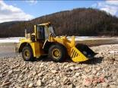
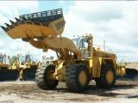

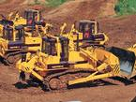
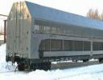



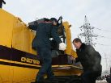
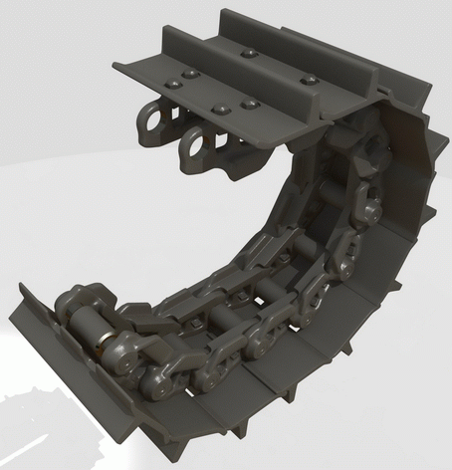





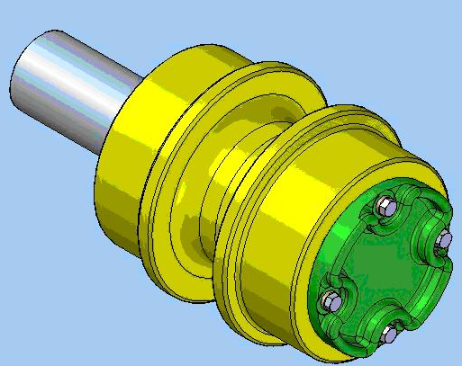
Концерн «Тракторные заводы»
Промышленное машиностроение
Сельхоз-машиностроение
Железнодорожное машиностроение
Двигатели, запчасти и OEM-комплектующие
Спецтехника
    Гусеничные и колесные бульдозеры
    Гусеничные трубоукладчики
    Многоцелевые коммунально-строительные машины
    Колесные и гусеничные тракторы
    Лесозаготовительная техника
    Транспортные машины
    Универсальные гусеничные шасси
    Оборудование для ремонта и изоляции трубопроводов
    Колесные и гусеничные с/х тракторы
    Зерноуборочные и кормоубор. комбайны
    Жатвенные части и подборщики
    Ж/д вагоны:
      Полувагоны
      Специализированные вагоны
      Платформы
      Вагонные тележки
    Работы по ремонту ж/д техники
    Ж/Д-компоненты
    Дизельные двигатели
    Запчасти и комплектующие
    ТНП (автоприцепы, радиаторы и отопительные системы, замки навесные)
    Комплекты ходовых систем
    Диски и муфты сцепления
    Военные гусеничные машины лёгкой категории по массе:
      БМП (боевая машина пехоты)
      БМД (боевая машина десанта)
      СМТП (самоходная плавающая противотанковая пушка)
      Запчасти для спецтехники

Slide 10

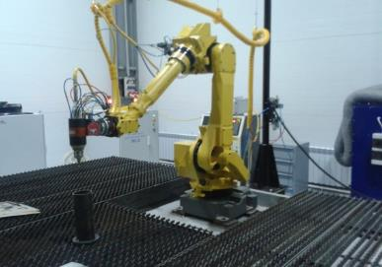
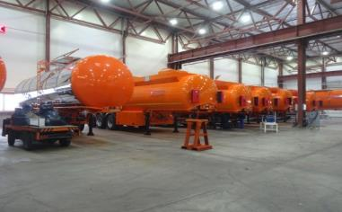

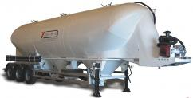
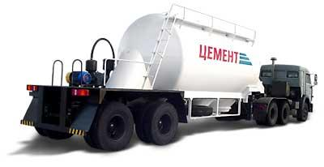

ЗАО «Чебоксарское предприятие «Сеспель»
Завод, оснащенный уникальным оборудованием из многих стран Европы, производит цистерны, полуприцепы из алюминиевого сплава (или сталь), соответствующие международным стандартам качества
Предлагает:
полуприцепы, цистерны –
цементовозы, муковозы,
бензовозы, нефтевозы,
битумовозы,
подъемные цистерны, водовозы,
комбикормовозы,
цистерны для химической продукции
система менеджмента качества сертифицирована на соответствие ISO 9000
428000, Российская Федерация, Чувашская Республика, г. Чебоксары, ул. Ярославская, д. 76
тел.: +7 (8352) 62-26-38; факс: +7 (8352) 62-26-38
e-mail: zaosespel@yandex.ru, web-site: http://www.sespel-auto.ru

Slide 11




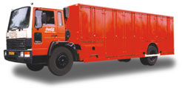
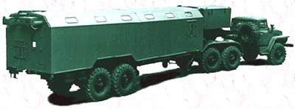
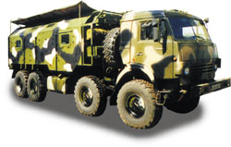
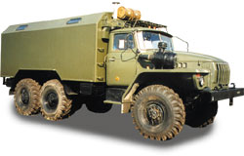

ОАО «КОМБИНАТ
АВТОМОБИЛЬНЫХ ФУРГОНОВ»
проектирует, изготавливает и реализует более
200 видов кузовов-фургонов гражданского и военного назначения
система менеджмента качества сертифицирована на соответствие ISO 9000
Предлагает:
специальную технику – автофургоны вахтовые (для перевозки людей), передвижные мастерские, лаборатории
автомобили-фургоны изотермические, рефрижераторные для перевозки скоропортящихся товаров, напитков, медицинских препаратов и продуктов питания, требующих особых температурных режимов
специальные кузова-контейнеры
429000, Российская Федерация, Чувашская Республика, г. Шумерля, пр. Ленина, д. 21 А
тел.: +7 (83536) 5-23-93; факс: +7 (83536) 5-27-10
e-mail: kaf@chtts.ru, web-site: http://www. shumerkaf.ru

Slide 12

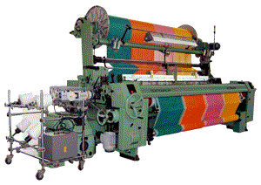
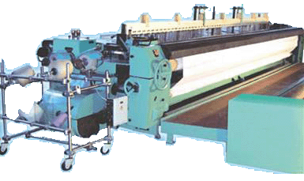
ООО «ТЕХМАШХОЛДИНГ»
ООО «Техмашхолдинг» - ведущее предприятие в России
по производству ткацких станков с микропрокладчиками
и единственное в РФ, выпускающее рапирные металлоткацкие станки.
- станки, вырабатывающие ткани из нитей практически всех видов;
- станки, вырабатывающие ткани для шинного корда;
- металлоткацкие рапирные станки, вырабатывающие металлические тканные сетки из проволоки;
- станки для выработки особо плотных широких технических тканей;
- станки с электрооборудованием «Siemens»;
- станки новых заправочных ширин;
- станки с электронными жаккардовыми
машинами «Staubli» и «Bonas»;
- ремизоподъемные каретки
КРУ-20МЭ с электронным управлением
Предлагает:
428022, Россия, Чувашская Республика, г. Чебоксары, пр. Машиностроителей, д. 1
тел.: +7 (8352) 63-09-79, 30-96-09; факс: +7 (8352) 66-20-43
e-mail: textil@chtts.ru, web-site: http://www.textilmach.com/

Slide 13











Электротехническая промышленность
Чувашской Республики
Индекс производства электрооборудования за 2014 г. – 107,7%
Объем отгруженной продукции около – 30,0 млрд. рублей
Число занятых – свыше 15,0 тыс. человек
(около 19 % в структуре среднесписочной численности обрабатывающих производств)
Среднемесячная заработная плата – 28,7 тыс. рублей
(в 1,4 раза выше среднереспубликанского уровня средней заработной платы)
13

Slide 14
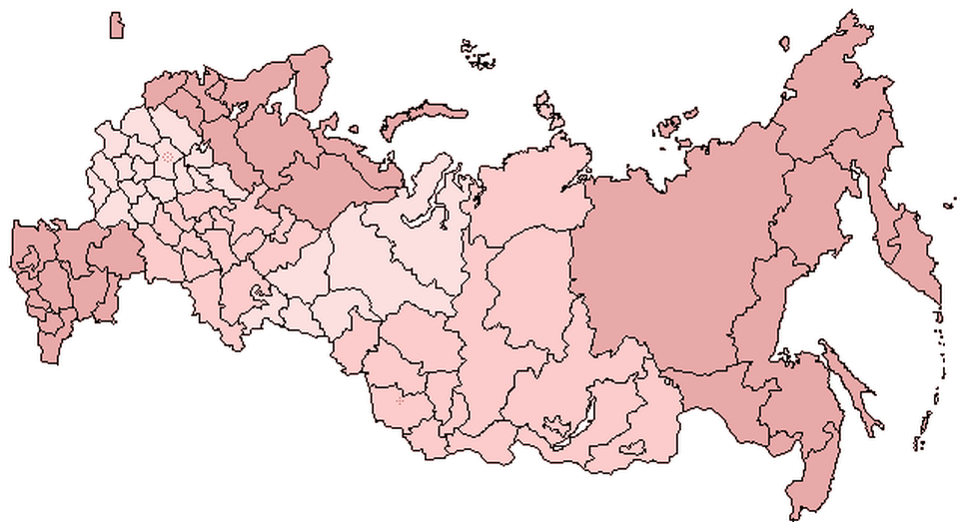






Чувашская Республика – центр развития электротехники и релейной защиты России
Доля Чувашии на рынке оборудования
РЗА автоматики России – более 40 %;
Сотрудничество со стратегическими партнерами – ОАО «Россети», ОАО «РусГидро», ОАО «Концерн «Росэнергоатом» и другие
Чувашская Республика
14

Slide 15
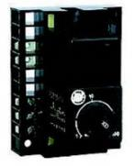
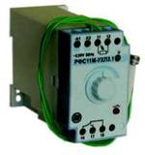

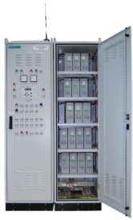

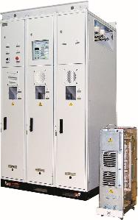
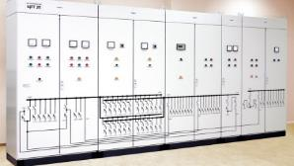


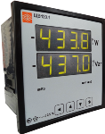
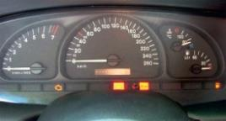
Электротехнический кластер Чувашской Республики
Более 15 крупных компаний;
Более 100 000 наименований продукции;
Более 70 лет опыта;
Более 15 000 высококвалифицированных работников и научная база подготовки кадров;
Поставка продукции в страны Ближнего и Дальнего зарубежья
Сотрудничество со стратегическими партнерами – ОАО «Россети», ОАО «РусГидро», ОАО «Концерн «Росэнергоатом» и другие
Доля чувашских предприятий на рынке оборудования релейной защиты и автоматики России – более 40 %
Устройства коммутации и защиты электрических цепей
Стратегическая Цель – обеспечение замещения доли импортного оборудования для нужд стратегических партнеров до 40%, в течение 3-5 лет - до 35% и к 2030 г. - до 30%.
Щиты постоянного тока
Электроприводная техника
Низковольтные комплектные устройства
Динамика доли импортного
оборудования, %
Трансформаторы

Slide 16
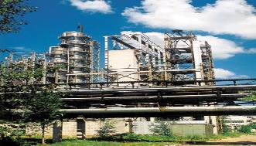
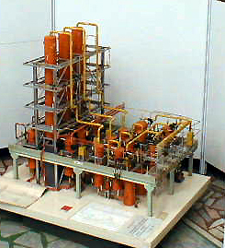
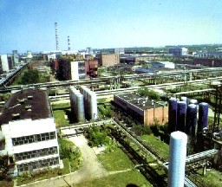
ХИМИЧЕСКАЯ ПРОМЫШЛЕННОСТЬ
Доля в общем объеме обрабатывающих производств
за 2014 год – 13,4 % (включая производство резиновых изделий)
Численность работающих в отрасли – 6,0 тыс. человек
Основные производства:
неорганические продукты;
органические продукты для промышленности;
органические красители;
химические средства защиты растений;
лакокрасочные материалы;
товары бытовой химии;
кремнийорганические продукты;
полиольные смеси типа «полиур» и их компоненты;
химические реагенты для нефтедобычи;
полупродукты для фармацевтической и медицинской промышленности;
теплоизоляционные материалы;
резинотехнические и пиротехнические изделия

Slide 17



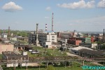
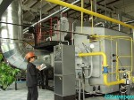
ОАО «ХИМПРОМ»
крупнейшее предприятие отечественной
химической индустрии.
Предлагает:
агрохимикаты
кремнийорганические продукты
  - кремнийорганические жидкости
  - кремнийорганические лаки
  - кремнийорганические смолы
  - кремнийорганические эмали
  - кремнийорганические эфиры и продукты на их основе
  - кономерные продукты
неорганические продукты
органические продукты
товары бытовой химии (ТБХ)
  - моющие средства
  - отбеливающие средства
  - средства по уходу за автомобилями
  - чистящие средства
фосфорорганические продукты
  - комплексоны
  - поверхностно-активные вещества
химикаты для полимерных материалов
  - компоненты для получения жесткого пенополиуретана
429952, Чувашская Республика, г. Новочебоксарск, ул. Промышленная, д. 101
тел: +7 (8352) 73-59-95, 73-58-77; факс: +7 (8352) 66-20-68, 73-87-23
e-mail: himprom@chtts.ru, web-site: http://www.himprom.com

Slide 18

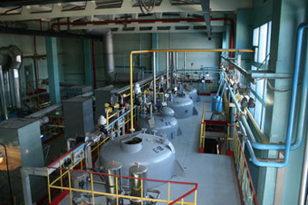
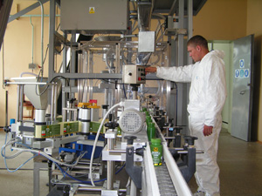



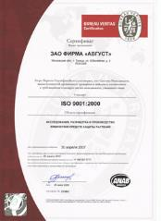

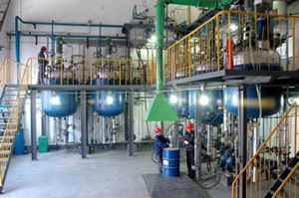

Филиал ЗАО «Фирма «Август» «Вурнарский завод смесевых препаратов»
Предлагает:
средства химической защиты растений, гранулированные препараты, средства химизации для личных и фермерских хозяйств, товаров бытовой химии.
Современное крупное производство, на котором выпускается почти 50 наименований пестицидных препаратов практически всех используемых в России препаративных форм.
Корпоративная интегрированная система менеджмента, соответствующая международным стандартам ISO 9001, ISO 14001, OHSAS 18001
429220, Чувашская Республика, п. Вурнары, ул. Заводская, д. 1
тел: +7 (83537) 2-15-40; факс: +7 (83537) 2-18-01
e-mail: n.blinova@firm-august.ru, web-site: http://www.avgust.com

Slide 19

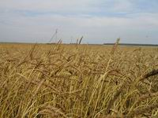
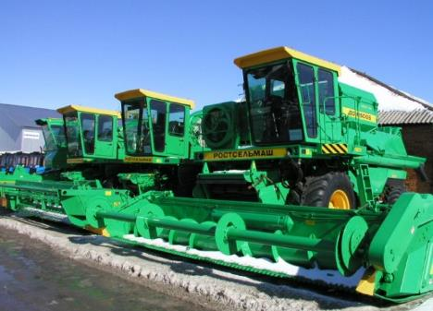
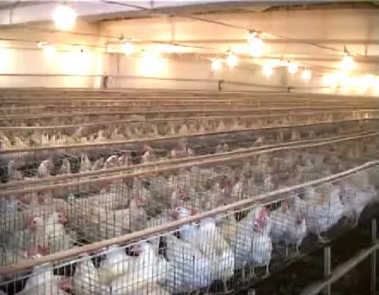
Агропромышленный комплекс
Чувашская
Республика
Основная специализация сельского хозяйства –
производство зерна,
картофелеводство,
хмелеводство,
мясомолочное скотоводство,
свиноводство,
птицеводство и пчеловодство

Slide 20


ПРОЕКТЫ, РЕАЛИЗОВАННЫЕ
ПРИ УЧАСТИИ ИНОСТРАННЫХ ИНВЕСТОРОВ
Производство акриловых и гидромассажных ванн Roca Group (Испания)
Производство сухих трансформаторов
(Россия -Италия)
Торговый центр
Metro Cash & Carry
Производство тонкопленочных фотопреобразовательных модулей
Оборудование и системы для электроэнергетики
Завод по производству соусов и кетчупов (Германия)
Notes:
20

Slide 21

ПОДДЕРЖКА ИНВЕСТОРОВ
В ЧУВАШСКОЙ РЕСПУБЛИКЕ
Налог на имущество организаций освобождение на 50%
Налог на прибыль организаций ставка 14%
Транспортный налог освобождение от уплаты
Налог на имущество организаций освобождение на 50% по имуществу, являющему-ся предметом лизинга
Налоги в республиканский бюджет в части освобождения от уплаты по добыче и переработке природных ресурсов
финансовые
Оказание методической, организационной поддержки при оформлении разрешительной и проектной документации
Налог на имущество организаций, привлекающих инвестиции свыше 5 млрд. рублей, ставка 0,1%
нефинансовые
Оказание консультационных и информационных услуг для адаптации проекта под российское законодательство и требования надзорных инспекций при выборе производственных площадок при выборе земельного участка и оформлении документов на него при выборе строительной компании
Оказание маркетинговых услуг (исследование рынка, анализ цен, потенциальных партнеров)
Предоставление земельных участков на льготных условиях.
Резидентство в индустриальном парке г. Чебоксары
(Развитая инфраструктура, удобная площадка для производства и ведения бизнеса)
Помощь в создании инфраструктуры бизнеса
Notes:
21

Slide 22
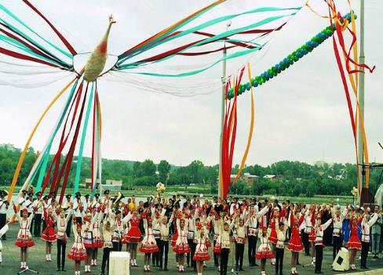

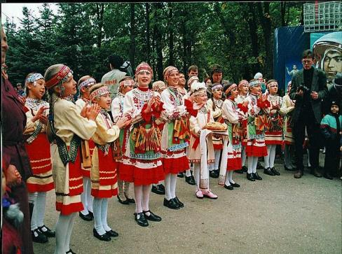
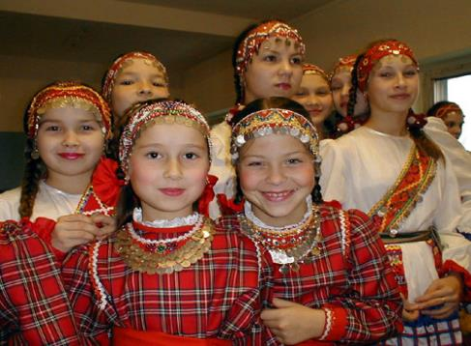
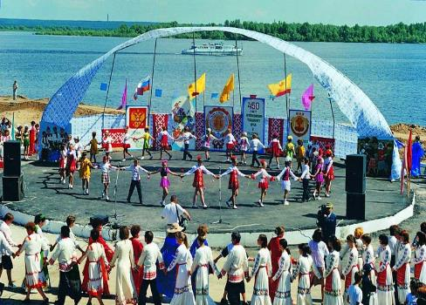
Чувашия - «край ста тысяч слов,
ста тысяч песен и ста тысяч вышивок»

Slide 23
ЧУВАШСКАЯ РЕСПУБЛИКА –
ВАШ НАДЕЖНЫЙ ПАРТНЕР!

